Slide 1
Publikációs listák szinkronizálása Témavezető: Szekér Szabolcs
Csapatattagok:
Szászfai Júlia (GO45XL)
Csizmazia Máté (XI32IS)
Pataki Miklós (BQPM6L)

Slide 2
Feladatkiírás
MTMT publikációs lista Google Scholar alapján történő manuális szinkronizációja időigényes feladat. A feladat egy olyan framework készítése, ami lehetővé teszi ennek automatizálását (adatok kigyűjtése, adatok összehasonlítása) és ellenőrzését egy felhasználóbarát felhasználói felület segítségével. A listák közötti különbségek rögzítése nem, csak azok felfedezése tartozik a feladatok közé.

Slide 3
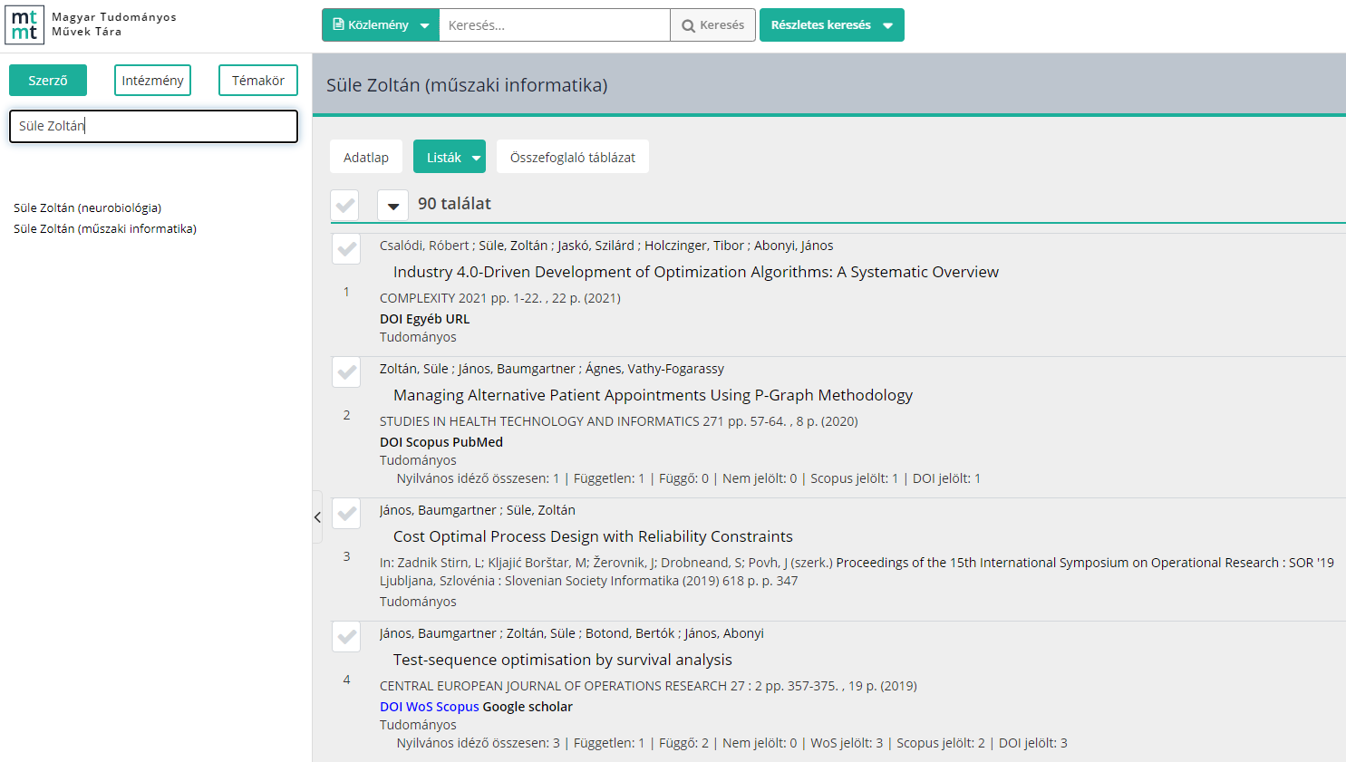
MTMT
Példa keresés a Magyar Tudományos Művek tárában:

Slide 4
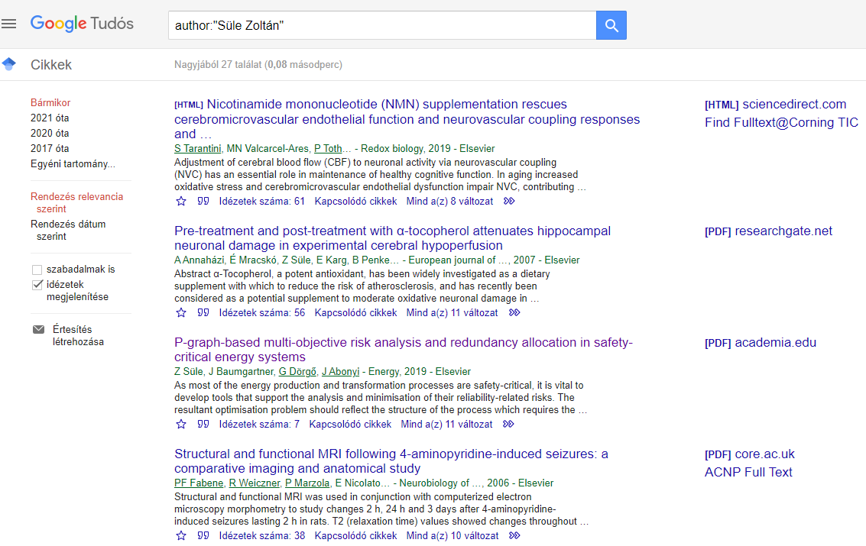
Google Scholar
Példa keresés a Google Scholar-ban:

Slide 5
Feladatrészek felosztása
Szászfai Júlia:
MTMT és Google Scholar rendszerek elemzése
Osztályok kialakítása
Adatok összehasonlítása, különbségek keresése
Csizmazia Máté:
API-ok elemzése
Google Scholar-ból adatok lekérdezése
Flask REST API létrehozása
Pataki Miklós:
Webscraping technológia elemzése, kiértékelése
MTMT rendszerből adatok letöltése
MTMT és Google Scholar adatok integrációja

Slide 6
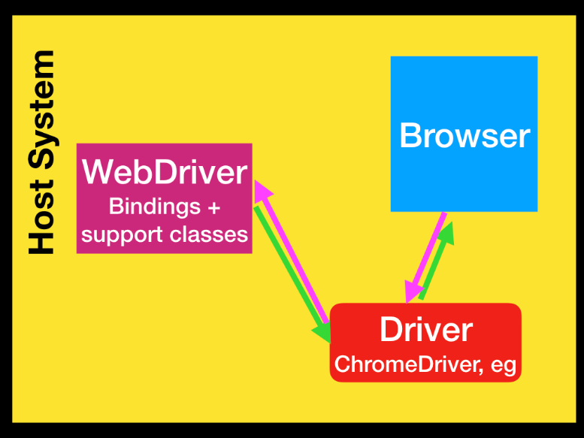
Technológiák
API használata (MTMT-nek nincs)
Webscraping

Slide 7
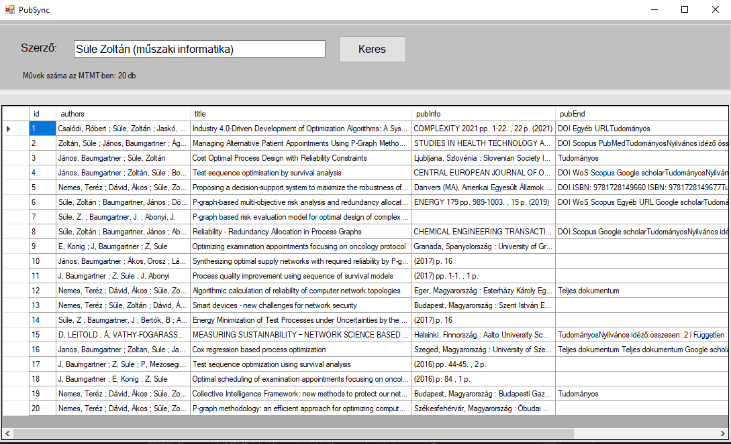
MTMT adatok webscraping-gel
Felhasználói felületen az MTMT oldalról kigyűjtött adatok megjelenítése

Slide 8
Főbb feladatok amin dolgozunk
Google Scholar-ról adatok kigyűjtése
MTMT – Google Scholar adatok összehasonlítása
Különbségek megjelenítése

Slide 9
Köszönjük a figyelmet!
Kérdésekre szívesen válaszolunk!

